Slide 1

Acompanhamento da Assistência Estudantil no IFPA
Esp. Selma Silva
Chefe do Departamento de Assistência Estudantil e Ações Inclusivas
E-mail: assistencia.proen@ifpa.edu.br

Slide 2

Motivos para acompanhar os estudantes da assistência estudantil
Motivos de Base Legal
Motivo ético-profissional

Slide 3
1-Motivos de Base Legal
PNAES e Resolução nº 147/2016
Esses documentos apontam motivos para atuação das equipes no campus, pois para as concessões dos auxílios são necessários o acompanhamento da frequência e rendimento acadêmico. Esses são referencias importantes para a permanência e renovação no PAE, mas podem indicar bem mais que isso, uma vez que são indicativos de que algo pode não estar indo bem na vida do estudante e temos a oportunidade de agir preventivamente antes da reprovação.

Slide 4
Relatório da CGU (Controladoria Geral da União)
Existem critérios de contrapartida, estabelecidos pela IFES, para a manutenção do benefício?
Sim. Para manutenção dos auxílio moradia e permanência - transporte, alimentação e apoio didático a instituição estabelece, dentre outros, os seguintes critérios de contrapartida: comprovação da matrícula; comparecimento à Pró-reitoria para receber acompanhamento pedagógico e psicossocial por um período de um semestre letivo em caso de reprovação por nota em até duas disciplinas; não efetuar nenhum trancamento em disciplinas obrigatórias; não ser reprovado por falta em nenhuma disciplina obrigatória; cursar todas as disciplinas obrigatórias nas quais for matriculado no semestre; permanecer em situação de vulnerabilidade socioeconômica comprovada junto a PROGES; não possuir vínculo empregatício.

Slide 5
Ofício-Circular nº 2/2017/SESU/SESU-MEC: Relatório de auditoria Controladoria-Geral da União – Programa Nacional de Assistência Estudantil (PNAES)
Com o fito de adotar algumas medidas visando a mitigação dos apontamentos realizados e, sobretudo, fortalecer o desenvolvimento do Programa considerando os princípios que norteiam as políticas sociais e educacionais no âmbito da administração pública, quais sejam, eficiência, eficácia e efetividade, propomos (MEC) desencadear um conjunto de ações, a saber:
- Criação de instrumentos para subsidiar a avaliação e o acompanhamento da execução dos auxílios concedidos pelas instituições públicas federais no âmbito do programa.

Slide 6
Apesar de haver na Resolução nº 147/2016 a possibilidade do estudante não ser contemplado no PAE dos campi, caso não alcancem o percentual de frequencia e rendimento acadêmico satisfatório, a intenção é que possamos acompanhá-lo, a fim de agir preventivamente antes da retirada/desligamento do programa.
O Formulário de acompanhamento 2016 apontou que 100% dos campi fazem o acompanhamento de frequência e rendimento, contudo percebemos que este acompanhamento é pautado apenas na aferição desses indicadores não havendo estratégias de intervenção/acompanhamento contínuo nos casos previstos para desligamento do PAE.
Nos documentos base da assistência estudantil há a necessidade da observância tanto da frequência quanto do rendimento acadêmico, por isso precisamos avançar no acompanhamento pós-identificação da demanda.

Slide 7
2-Motivo ético-profissional
Todos os profissionais envolvidos na assistência estudantil baseiam-se em fundamentos e princípios éticos de sua categoria profissional, os quais definem sua postura, assim como norteiam sua visão de homem e de sociedade em qualquer lugar que atuem.

Slide 8
Resgate dos princípios fundamentais da equipe mínima da AE
Psicólogo
Trabalhará visando promover a saúde e a qualidade de vida das pessoas e das coletividades e contribuirá para a eliminação de quaisquer formas de negligência, discriminação, exploração, violência, crueldade e opressão.
Pedagogo
Trabalha com objetivo desenvolver a articulação entre conhecimentos científicos e culturais, valores éticos e estéticos inerentes a processos de aprendizagem, de socialização e de construção do conhecimento, no âmbito do diálogo entre diferentes visões de mundo.
Assistente Social
Reconhecimento da liberdade como valor ético central e das demandas políticas a ela inerentes – autonomia, emancipação e plena expansão dos indivíduos sociais.
Empenho na eliminação de todas as formas de preconceito, incentivando o respeito à diversidade, à participação de grupos socialmente discriminados e à discussão das diferenças. (Código de Ética)
O psicólogo atuará com responsabilidade social, analisando crítica e historicamente a realidade política, econômica, social e cultural. (Código de Ética)
Aplica princípios, concepções e critérios oriundos de diferentes áreas do conhecimento, com pertinência ao campo da Pedagogia, que contribuam para o desenvolvimento das pessoas, das organizações e da sociedade.

Slide 9
Conceituando, então
O acompanhamento da assistência estudantil deve ser um trabalho intencional, planejado e articulado com a finalidade de intervir nas situações que possam trazer prejuízo ao aprendizado do estudante, ou seja, que possam interferir na permanência e no êxito acadêmico.
Deve buscar ser um acompanhamento pautado na perspectiva de mudança.
A equipe de assistência deve ser agente de transformação.

Slide 10
IDENTIFICAR A SITUAÇÃO
Consiste em identificar a questão/situação que será trabalhada . A identificação pode ocorrer através do acompanhamento da freqüência e rendimento, por meio de encaminhamento de algum setor ou procura espontânea
INTERVENÇÃO
ENCAMINHAMENTO
Após o conhecimento da situação o profissional elaborará uma proposta de intervenção ou fazer o encaminhamento.
O atendimento em si, registrando os motivos da infrequência, rendimento insatisfatório ou outras situações
ATENDIMENTO E REGISTRO
DEVOLUTIVA
Após toda a análise dos fatos registrar o retorno a quem demandou o atendimento/acompanhamento e ao estudante
ATENDIMENTO INTERDISCIPLINAR
A situação do Estudante será trabalhada pelos profissionais da equipe que juntos, de acordo com seu saber, elaborarão uma proposta de intervenção.
Atendimento individual: O profissional fará a escuta e especificará a proposta de intervenção.
ATENDIMENTO INDIVIDUAL

Slide 11
FORMULÁRIO PARA ACOMPANHAMENTO DA ASSISTÊNCIA ESTUDANTIL

Slide 12
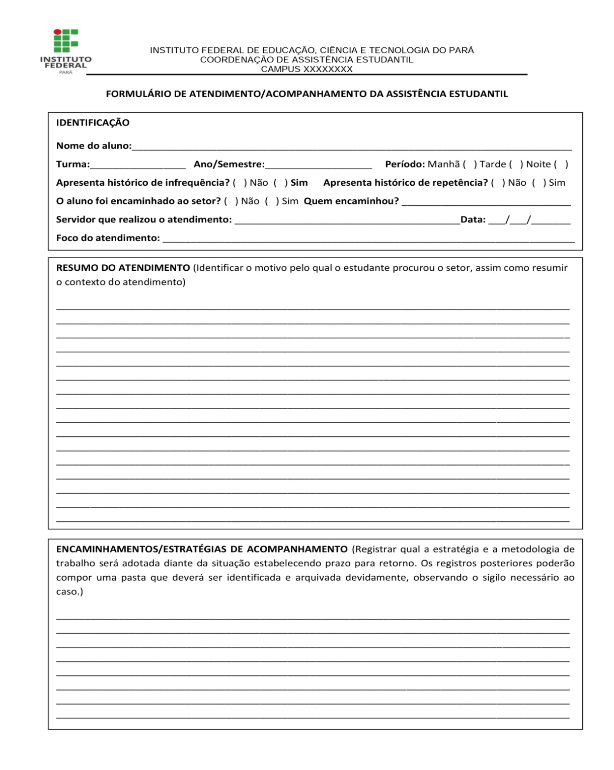

Slide 13
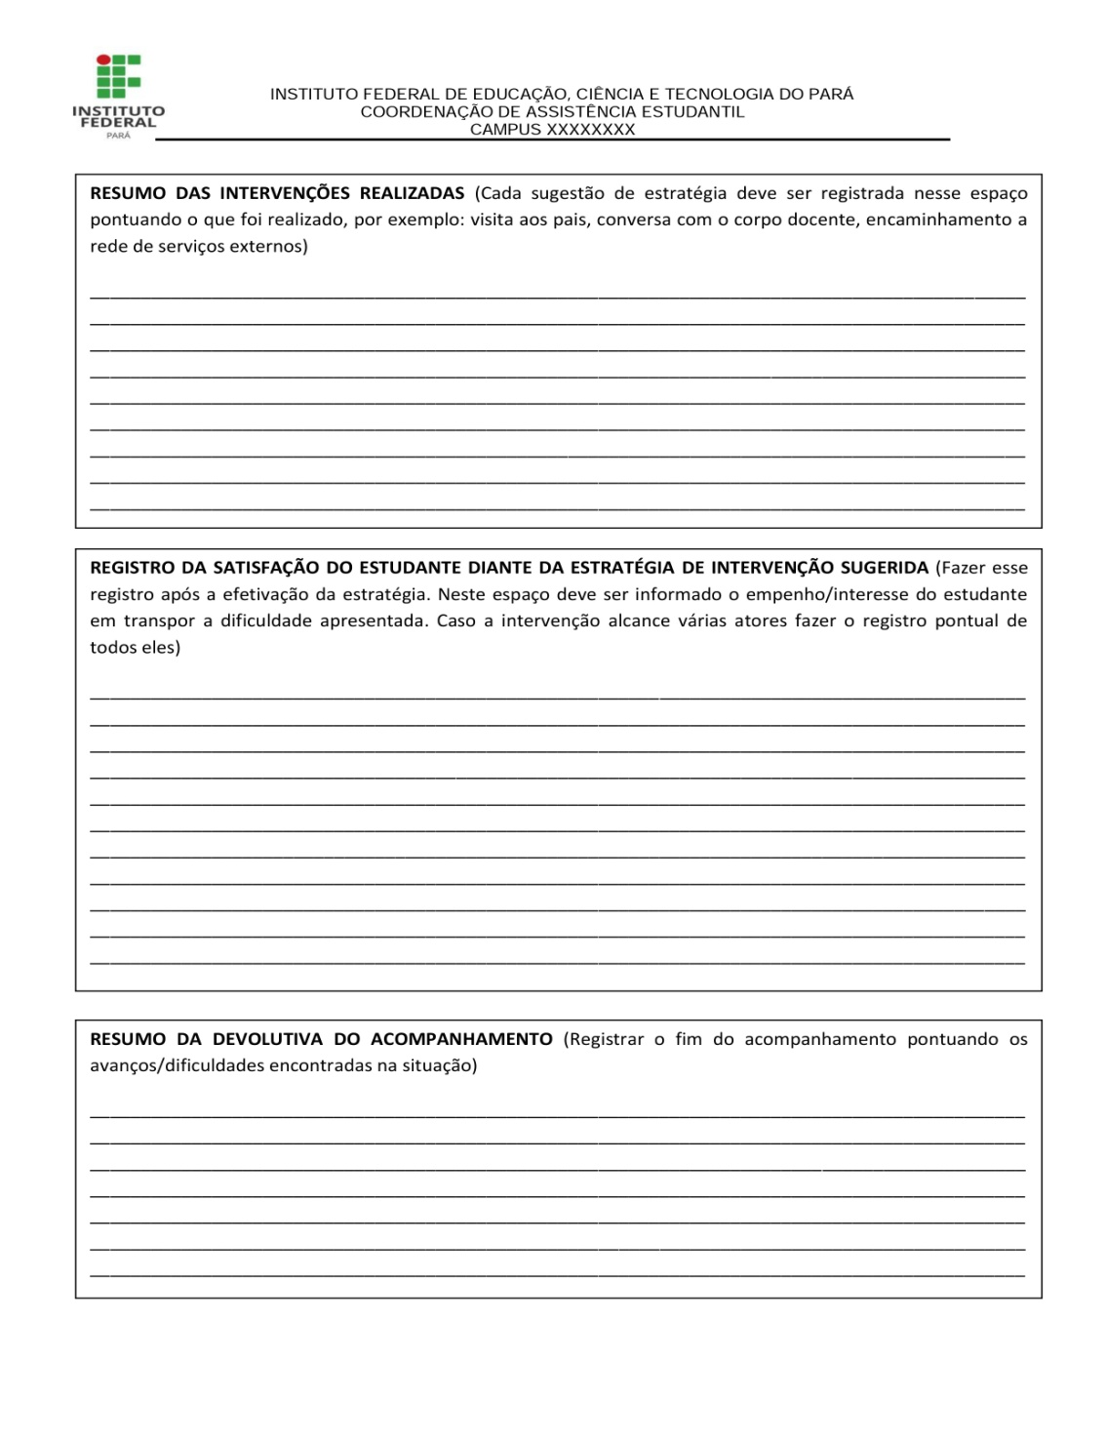

Slide 14
Orientações.

Slide 15
Planejamento
PTA (outubro)
Fórum Interno da AE
O fórum interno da AE deverá ocorrer na primeira quinzena de novembro.
Neste fórum a equipe de assistência estudantil apresentará o planejamento para o ano seguinte (2018) e ouvirá as solicitações do fórum
PTA (Plano de Trabalho Anual da AE)
De posse das contribuições do fórum a equipe concluirá o PTA de seu campus. Recomenda-se que esse planejamento aconteça na segunda quinzena de novembro.
Após o fechamento do PTA encaminhar o documento ao Departamento de Assistência Estudantil e Ações Inclusivas para análise até o dia 15/12.
Editais da AE
Recomenda-se que o edital da assistência estudantil seja confeccionado em dezembro após o fechamento do PTA.
Encaminhar edital para o Departamento de Assistência Estudantil e Ações Inclusivas a partir do dia 15/01 a 02/03. Em 2018 a seleção será via SIGAA.

Slide 16
MEMO CIRCULAR Nº 16/2017/PROEN
Ao tomarmos conhecimento da Lei nº 13.146 de 06 de junho de 2015, vigente desde janeiro de 2016, esta Pró-reitoria de Ensino solicita a Vossas Senhorias gestão junto aos setores e/ou comissões responsáveis pela organização, coordenação e execução dos processos seletivos para ingresso nos cursos ofertados por seus campi, no sentido de se cumprir com o disposto no supra diploma legal.
A referida lei institui a Lei Brasileira de Inclusão da Pessoa com Deficiência (Estatuto da Pessoa com Deficiência), e se destina a assegurar e promover, em condições de igualdade, o exercício dos direitos e das liberdades fundamentais por pessoas com deficiência, visando à sua inclusão social e cidadania.
A lei promove Língua Brasileira de Sinais (Libras) como um dos meios de comunicação e interação dos cidadãos, e estabelece que as instituições públicas de ensino superior e de educação profissional e tecnológica, nos processos seletivos para ingresso e permanência nos cursos por elas oferecidos, devem adotar, em outras medidas, a tradução completa do edital e de suas retificações em Libras.

Slide 17
OBRIGADA!

